Slide 1
php 자료정리

Slide 2
Php코드는 위치에 상관없이 작성(확장자명 php면)
.html >> php x
.php >> html + php 둘다 가능
.php >> php
클라이언트 브라우저 >> 서버
form 2번 php(서버) >>db관련
요청(request) 1번 3번 응답(response) >> html
서버주소:포트
서버이름
localhost:8023
Ip주소:포트

Slide 3
Php변수
변수 : 하나의 data를 저장할 수 있는 공간
1. $기호를 붙여서 사용한다.
2. a~z, 0~9, oxff, _
3. 대소문자 구별 한다 $soyo $SOYO
4. 숫자로 시작하면 안되요
5. data에 따라서 자료형이 결정
6. 한글은 사용하지 않는다.

Slide 4
echo*(내장함수: 브라우저의 표시)
echo “문자열”;
Echo “soyo”;
$str=“soyo”
echo “변수”;
Echo “$str”;
echo 변수;
Echo $str;
echo “변수HTML태그”;
Echo “$str <br>”;
echo 변수.”HTML태그”;
Echo $str.”<br>”;

Slide 5
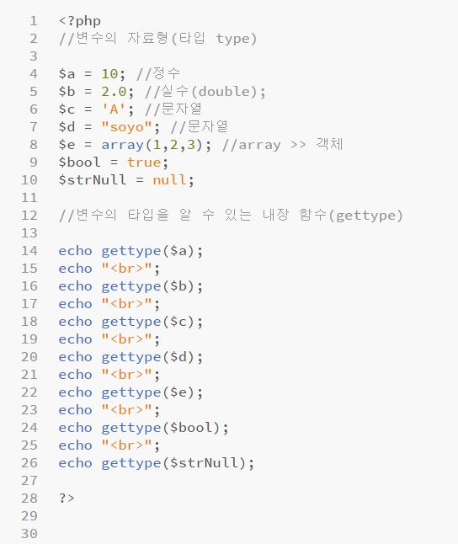
변수의 자료형 “dataㅡ이 자료형에 따라 결정 >> 자바스크립트”
$num=100 // integer(정수)
$num2=1.23 //float(실수)
$str=“soyo”; //string(문자열)
$arr=new array() // 배열 >> object(배열)
$classEx=new Car(); //외부자원(클래)
$dataNull=null//null
내장함수
Echo “표시될 내용” // 브라우저의 표시
gettype(변수) //변수의 타입을 반환
var_dump(변수) // 변수의 타입과 구조를 같이 반환
is_~~ ; //타입이 true? 맞니?
int 4byte
long 8byte
실수 = 기본형이 double // 8byte
Float // 4byte
Isset(변수); // 변수가 있느냐?

Slide 6
회원가입 페이지
JoinMember.html
Action=“joinOk.php” method=“post”
Type text
Name: userId value=soyo;
Name: userPw value=1111;
Name: userAge value=18;
Name: userPhone value=010-3739-5263;
Name: userAddr value=서울시;

Slide 7
슈퍼글로벌 변수
$_POST ;
슈퍼글로벌변수 >> 브라우저가 실행되는 동안에 설정
// 클라이언트 요청(request)정보를 받는다.
Method>> 폼의 정보를 서버에 전송하는 방식
>>기본이 get 방식
서버페이지(PHP)
$_POST[‘name’]; 클라이언트 요청 (request) 정보가 post일때
$_GET[‘name’]; 클라이언트 요청(request) 정보가 get일때
$REQUEST[‘name’]; 클라이언트 요청 (request) 정보가 post, get

Slide 8
Empty(변수);//변수

Slide 9
실습
Join2.php
Action=“join2Ok.php” method=“post”
Name type
userId text
userPw password
userGender radio (name 동일)
userHobbys[] checkbox (name 배열)
userPhone1 select
userPhone2 text
userPhone3 text
Submit(회원가입)

Slide 10
$arr=[1,2,3]
$arr[0]
$arr[1]
$arr[2]
foreach(배열이름 as 키값){
echo 키값; //키에 저장된 data get
}

Slide 11
배열
배열 "다수의 data를 순서대로 그룹화“
Var_dump(변수) // 변수의 자료형과 값 출력
Print_r(배열) // 배열의 구조

Slide 12
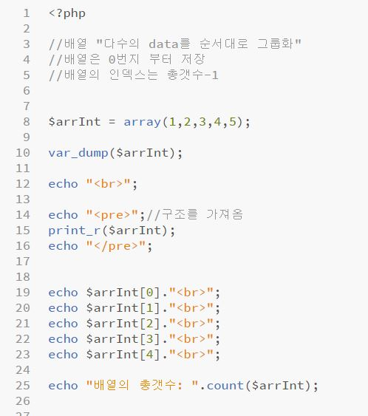
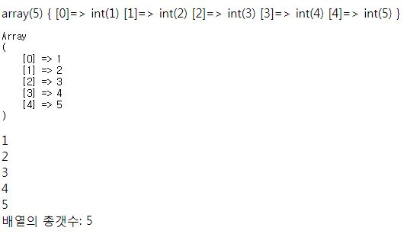

Slide 14
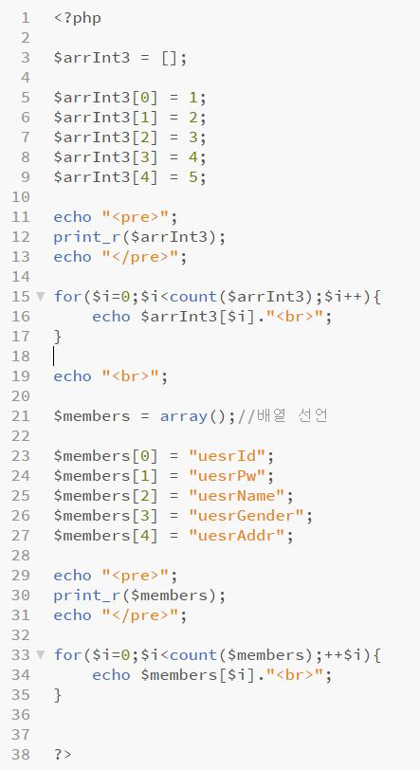
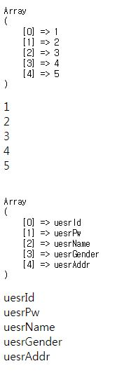

Slide 15
$연관배열명
$배열명[“userId”] = “soyo” print $배열명[“useId”];
Array함수 이용 (할당)
$배열 = array(k1=> “값1”, k2=> “값2”);
$배열 = [k1=> “값1”, k2=> “값2”]; php 5.4이상

Slide 16
Foreach문
Foreach(배열 as $key = > $val){
Echo $key. “=>”.$val
}

Slide 17
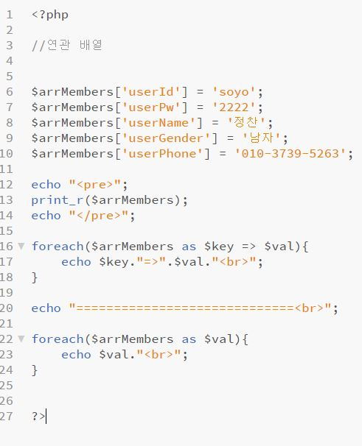
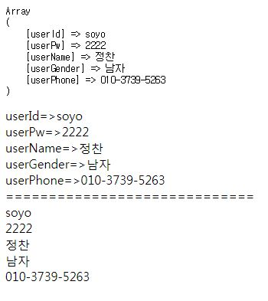
Foreach문(1)

Slide 18
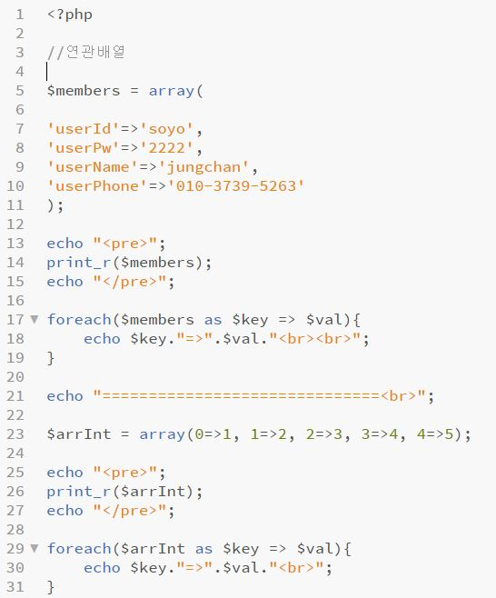
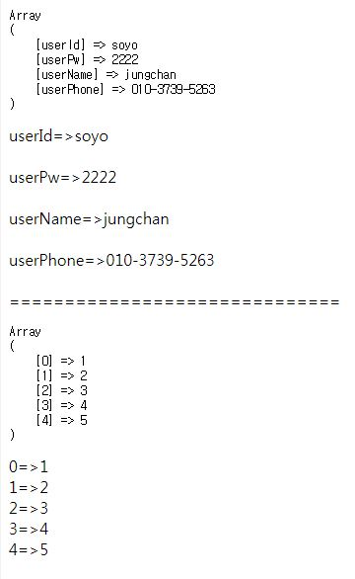
Foreach문(2)

Slide 19
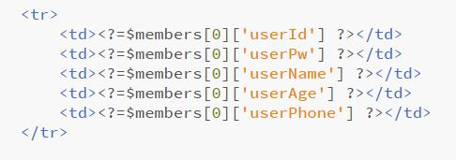
하나만 찍힌다.
<?=변수 ?>

Slide 20
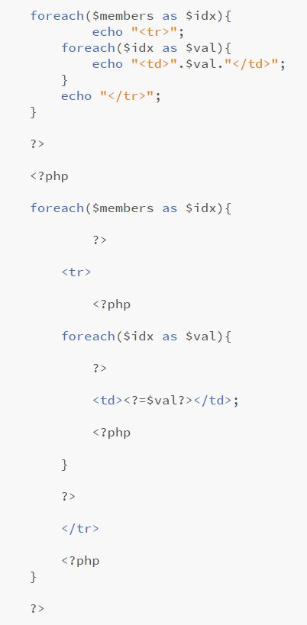
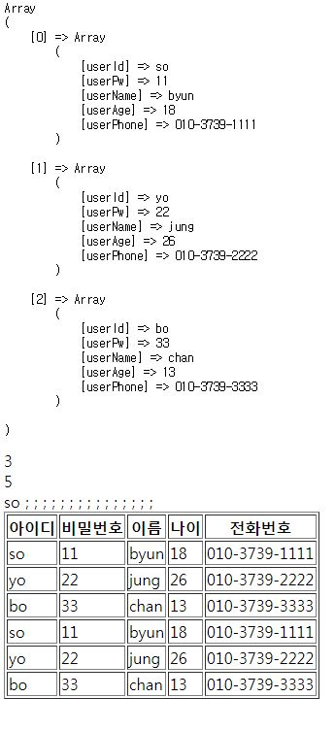

Slide 21


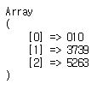
Implode/explode (배열 내장함수)
Implode
(‘구분기호’ , 배열); >>
구분기호 >> .문자열로 만듬
explode
(‘구분기호’ , ‘문자열’);
문자열 구분기호로 잘라서 배열

Slide 22
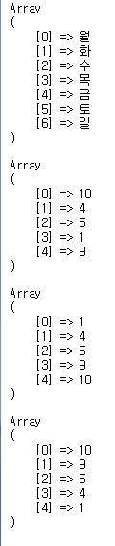
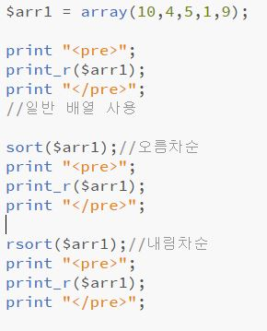
sort($변수) 오름차순 rsort($변수) 내림차순

Slide 23
Array_pop array_push
array_pop 배열의 마지막 요소 삭제
array_push 배열의 마지막 요소 뒤에 추가

Slide 24
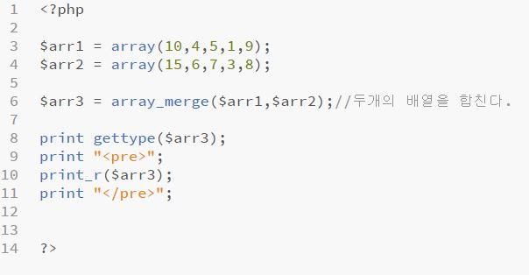
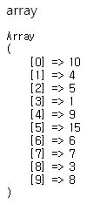
array_merge 배열들의 결합

Slide 25
Array_slice
array_slice($변수, 인덱스, 갯수) 인덱스 시작부터 갯수만큼 살리고 나머지는 자름

Slide 26
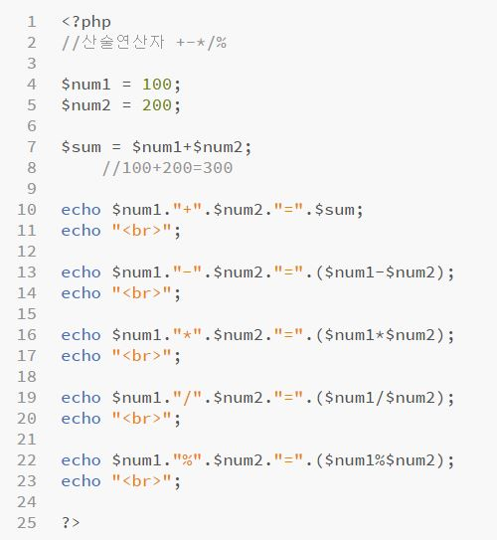
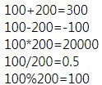
산술연산자

Slide 27
논리연산자 &&
조건1 && 조건2 결과
True true true
조건1 || 조건2 결과
false false false

Slide 28
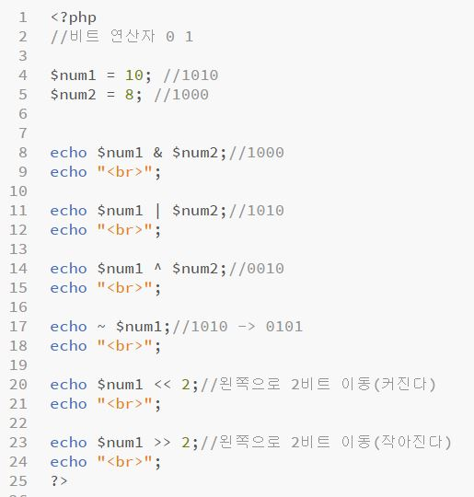

비트연산자
$
1 1 1
|
0 0 0
^ “값이 다르면 1”
~ 부정(반대) 1 > 0 , 0 > 1
<<2 shift(커진다)
>>2 shift(작아진다)

Slide 29
비교연산자(왼쪽) true
> 초과
>= 이상
< 미만
<= 이하
== 같으냐?(값) “1111” == 1111 true
=== 같으냐?(값과 자료형) “1111” === 1111 false
!= 다르지?(값)
!== 다르지?(값과 자료형)
<> 다르냐?

Slide 30
증감연산자
$i++ 선처리 후증가
++$i 선증가 후처리
$i-- 선처리 후감소
--$i 선감소 후처리

Slide 31
슈퍼글로벌 변수
$_POST
$_GET
$_SESSION

Slide 32
실습
1.project2 폴더 만들고
2.기본 css,js,img 폴더 생성
3. reset.css 생성
4. index.php ,
header.php(include)
footer.php (include)
login.php, loginOk.php(함수이용하여)
sub1.php, sub2.php <<< 로그인 이후 보여지는 페이지 (session이용)
============================================
** PPT로 캡쳐해서 에플리케이션 구현 폴더 안에 어플리케이션_본인이름_함수.ppt
** 본인 dothome에 업로드 시킬 것 **

Slide 33
Session
@session_start(); // @ <-- 오류로 인해 프로그램이 종료되는 것을 방지
@session_destory(); 세션을 모조리 삭제(로그아웃)

Slide 34
내장함수
시간/날짜
문자열
변수관련 함수
수학함수

Slide 35
Str
Strlen 문자열 길이
Str_replace 바꾼다.

Slide 36
문자열 연결
Javascript 는 +로 연결
Php 는 . 으로 연결

Slide 37
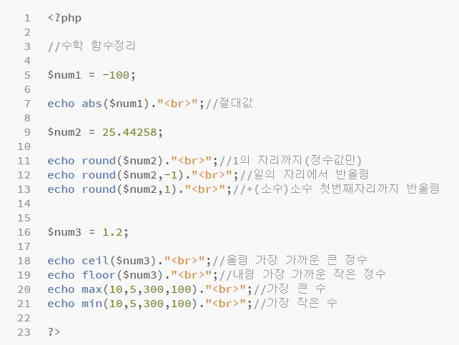
수학관련 함수
Abs($num3) 절대값(양수)
Round(숫자, +1) 반올림 +(소수)~자리까지반올림, -(정수)~자리 까지 반올림
Ceil(1,2) 올림 가장 가까운 큰정수

Slide 38
상수
define

Slide 39
변수 “하나”
배열 “다수”
함수 “기능”
클래스 “함수+변수+배열” 새로운 타입 > 사용자 정의 타입

Slide 40
보안
Private 보안(접근 제어) 같은 클래스 내에서만 접근 허용
Public 모든 접근 허용
__construct 생성자(객체생성을 도와주는 매서드)

Slide 41
cookie
setcookie(‘쿠키아이디',＇쿠키값',쿠키유지시간()+60*3)
$_COOKIE[‘’] 쿠키값 get
1. 로그인 정보가 클라이언트 컴퓨터에 저장(약점)
2. 고유한 로그인 정보가 자동으로 하나 설정
3. 로그인 아이디 비밀번호 특정 값을 설정

Slide 42
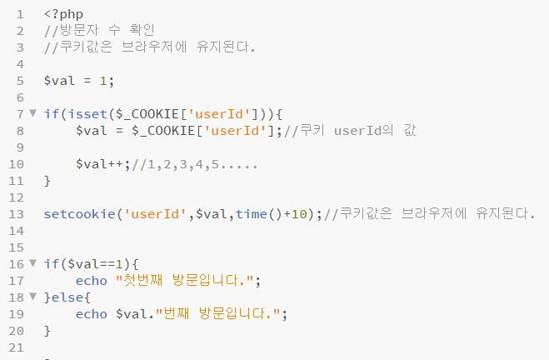

VisitNumber 쿠키를 이용해서, 방문자수 체크, 새로고침하면 늘어남

Slide 43
Session 거의 100% 로그인할때는 세션씀.
1. 로그인 정보가 서버 컴퓨터에 저장(보안이 쿠키보다 좋다.)
2. 고유한 로그인 정보가 자동으로 하나 설정
3. 로그인 아이디나 비밀번호 특정값을 설정
Session_start() 항상 먼저 설정
$_SESSION[‘세션아이디’]; 세션 설정
세션시간 >> php.ini 파일에서 사용자가 아무런 입력이 없을경우 20분 후 로그인 상태가 해제됩니다.
Unset(세션아이디); 세션삭제(특정 세션삭제)
Session_destory(); 모든 세션을 삭제

